Slide 1
TRƯỜNG MẦM NON KIM LAN
Giờ học: Phát triển thẩm mỹ
Đề tài: Dán ngôi nhà
Lứa tuổi: Nhà trẻ 24-36 tháng
Thời gian: 12-15 phút.
Năm học 2018-2019

Slide 2
Mục đích- yêu cầu
1. Kiến thức:
- Trẻ biết dán ngôi nhà đẹp.
* Kĩ năng:
- Trẻ có kỹ năng dán hình theo vệt chấm hồ.
- Trẻ biết dán ngôi nhà bằng nhiều màu sắc khác nhau.
*Thái độ:
- Trẻ hứng thú khi tham gia vào hoạt động dán ngôi nhà.
- Trẻ có ý thức giữ gìn sản phẩm của mình tạo ra.

Slide 3
Chuẩn bị
* Đồ dùng của cô:
- Nhạc bài hát: “Nhà của tôi”
- Tranh mẫu
- Giá treo tranh
- Hồ dán, khăn lau tay.
*Đồ dùng của trẻ:
- Vở bé tập tạo hình.
- Hồ dán, khăn lau tay.

Slide 4
Cách tiến hành
Ổn định tổ chức:
- Cô và trẻ cùng hát bài: “Nhà của tôi”

Slide 5
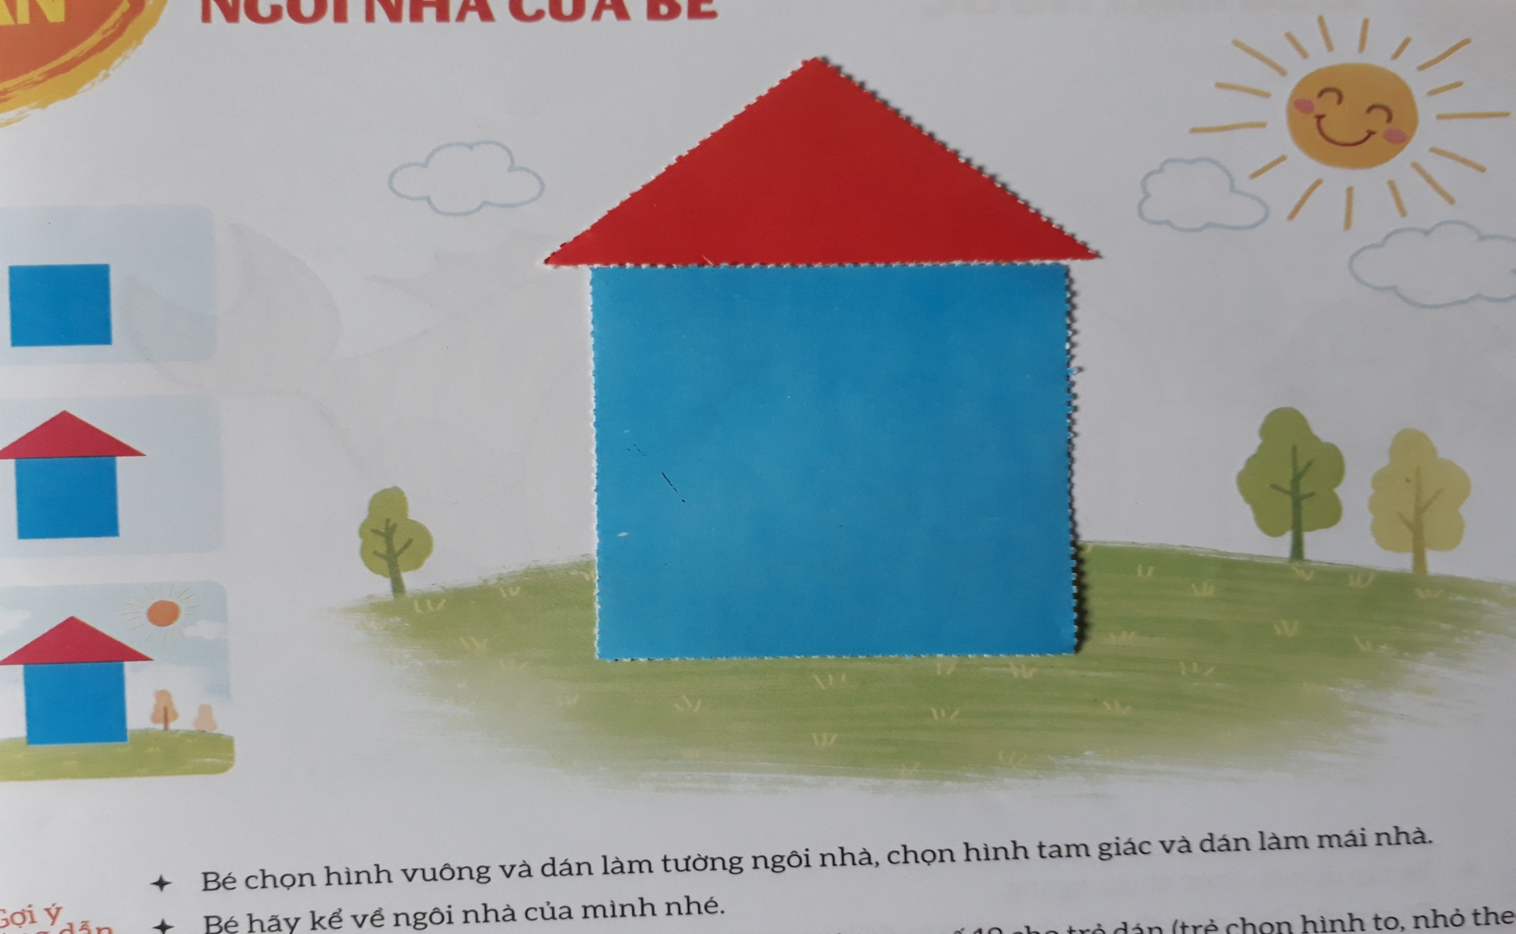
2. Phương pháp, hình thức tổ chức:
* Quan sát và nhận xét :

Slide 6
* Cô làm mẫu:
-

Slide 7
*Trẻ thực hiện
* Nhận xét sản phẩm :
- Cô cho trẻ mang sản phẩm lên trưng bày.
- Cô nhận xét chung sản phẩm, khuyến khích, động viên trẻ.

Slide 8
3. Kết Thúc: Cô nhận xét động viên, khuyến khích trẻ.

Slide 9
Xin chân thành cảm ơn

